Slide 1

Présenté et soutenu par Mamadou Alpha DIALLO Ndeye Rabietou DIEDHIOU Fatimatou Binetou Rassoul DIOP Sira Abdoulaye DRAME Marthe Louise Aby KALAMON
ECOLE SUPERIEURE POLYTECHNIQUE DEPARTEMENT GENIE INFORMATIQUE
PRESENTATION DE PROJET
Sujet :
Google meet Course analyzer
Professeur M.MBACKE
1

Slide 2

Plan de présentation
Présentation générale
Analyse fonctionnelle
Outils et présentation de la solution

Slide 3
Présentation générale
3

Slide 4






Présentation générale
Contexte
Besoin d’une plateforme pour formation en ligne
Pandémie Covid-19
Participant
Avancée technologique

Slide 5

Présentation générale
2. Problématique
la continuité des activités de formation

Slide 6

Objectif général
3. Objectif général
L’objectif principal est la mise en place d’une plateforme de formation à distance .

Slide 7
Analyse fonctionnelle
7

Slide 8


Analyse fonctionnelle
Acteurs
Professeur
Participant
Agent
plugin

Slide 9
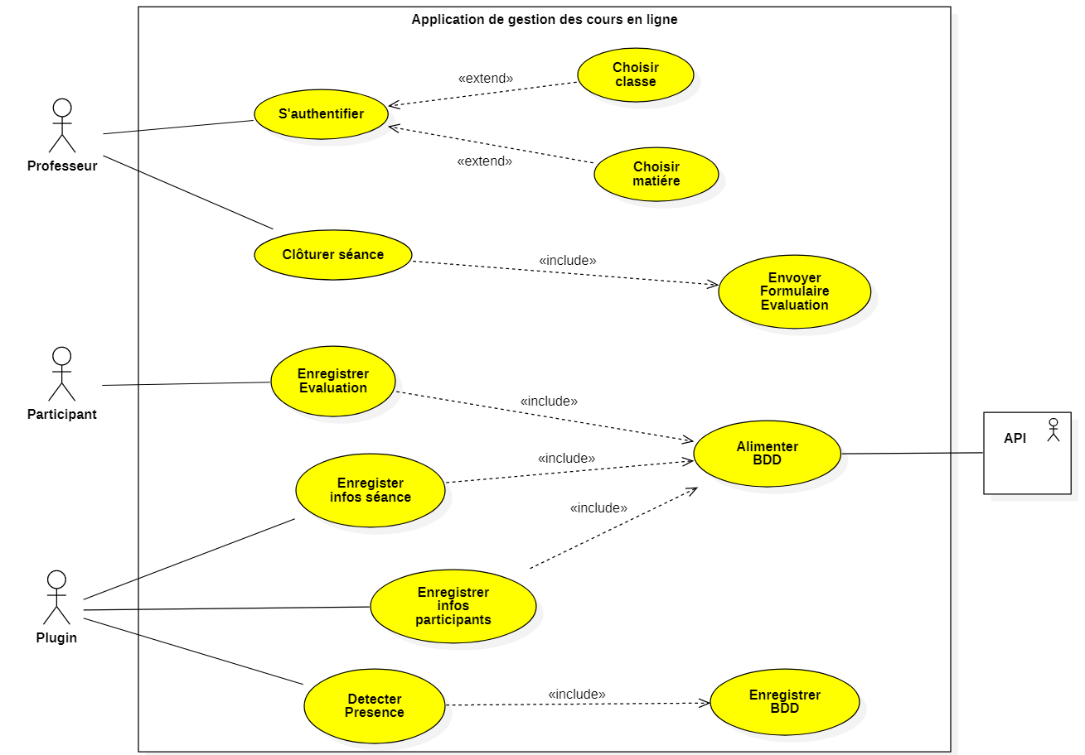
Analyse fonctionnelle
Fonctionnalités du système accessible à la gestion de cours en ligne

Slide 10
Analyse fonctionnelle
Fiche Textuelle
Titre | S’authentifier
Description | Il permet à l’acteur de s’identifier en saisissant son login et son mot de passe
Acteur | Professeur
Précondition | Le professeur possède un compte
Scenario nominal | 1. Le professeur choisit de se connecter 2. Le système demande les informations de connexion 3. Le professeur fournit les informations de connexion 4. Le système vérifie les informations de connexion 5. Le système affiche la page d’accueil
Scenario alternatif | A1. A l’étape 4 si les données entrées en paramètres sont erronées alors le système affiche un message d’erreur et le scenario reprend à l’étape 2
Postcondition | L’authentification du professeur et l’affichage de la page d’accueil

Slide 11
Analyse fonctionnelle
Fiche Textuelle
Titre | Enregistrer évaluation
Description | Permettre aux participants d'évaluer la séance
Acteur | Participant
Précondition | Clôturer la séance
Scenario nominal | 1. Le système envoie la fiche d'évaluation 2. Le participant renseigne et valide les champs 3. Le système vérifie les informations fournies 4. Le système contacte l’API pour alimenter la BDD
Scenario alternatif | A1. A l’étape 3 s'il y a des champs manquants alors le système affiche un message d’erreur et le scenario reprend à l’étape 2
Postcondition | API contacté pour alimenter la BDD

Slide 12
Analyse fonctionnelle
Fiche Textuelle
Titre | Détecter présence
Description | Détecter la liste des présents
Acteur | Plugin
Précondition | Après authentification puis choix de la classe et de la matière
Scenario nominal | 1.Le plugin détecte les présents 2.Le plugin met à jour la BDD
Scenario alternatif | A1. Si aucune présence n’est détectée alors reste à l’étape 1
Postcondition | BDD présences mise à jour

Slide 13
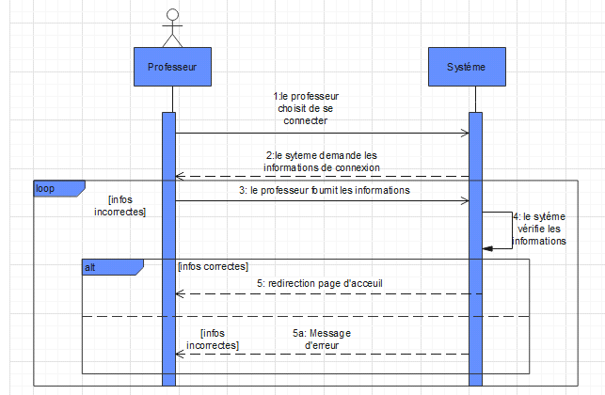
Analyse fonctionnelle
Description graphique

Slide 14
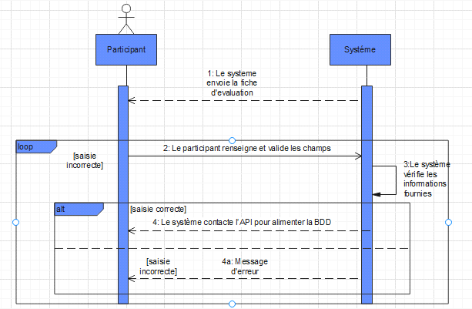
Analyse fonctionnelle
Description graphique

Slide 15
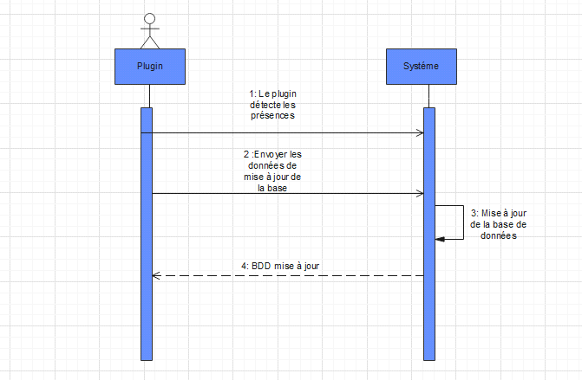
Analyse fonctionnelle
Description graphique

Slide 16
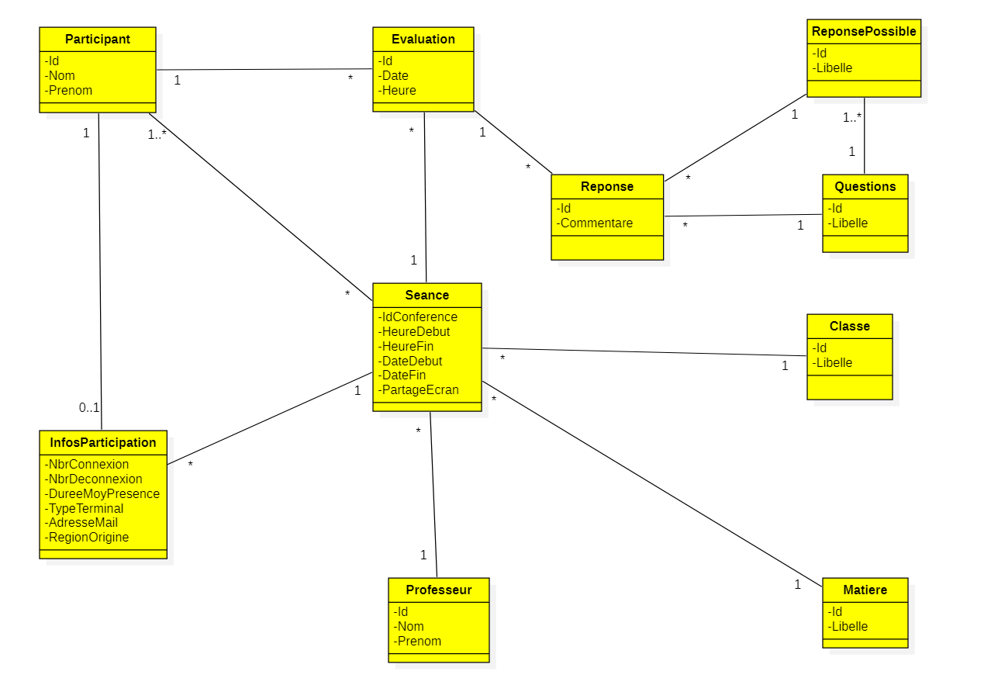
Analyse fonctionnelle
Description des entités du système et leurs relations

Slide 17
Conclusion
18

